Slide 1
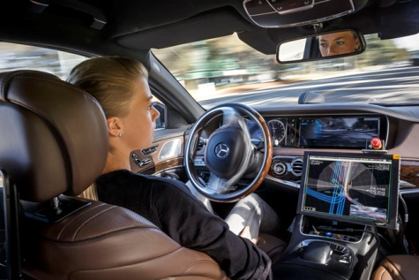
Đề tài: Thiết kế và thi công mô hình xe tự hành: Nhận diện và di chuyển theo làn đường
Caspstone Project tại FPT Software Đà Nẵng
GVHD: TS. Nguyễn Thị Anh Thư
TS.Hồ Phước Tiến
Ks. Phạm Minh Hải
SVTH: Đặng Quốc Bảo 12DT4
Nguyễn Văn Thanh 12DT4
Đoàn Minh Thiên Phú 12DT4

Slide 2
I. Tổng quan đề tài
II. Cơ sở lý thuyết
III. Thiết kết hệ thống
IV. Kết quả thực hiện
V. Demo

Slide 3
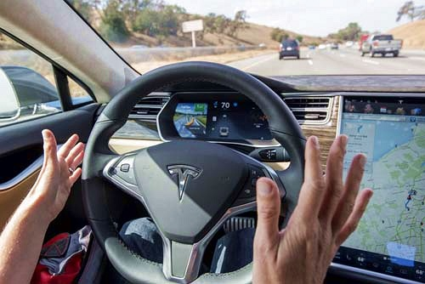
Xe tự hành hay còn gọi là xe tự lái hay xe thông minh được phát triển nhiều về mặt điện tử, về lập trình
I. Tổng quan đề tài
I. Tổng quan đề tài
1. Khái niệm

Slide 4
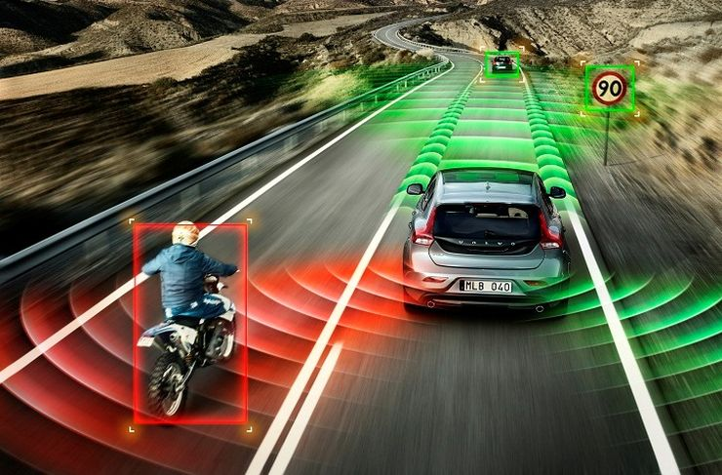
1.2 Tình hình phát triển
I. Tổng quan đề tài
Hiện nay, có rất nhiều hãng công nghệ lớn đã và đang nghiên cứu về lĩnh vực xe tự hành như Google, Tesla, Toyota, Apple…

Slide 5
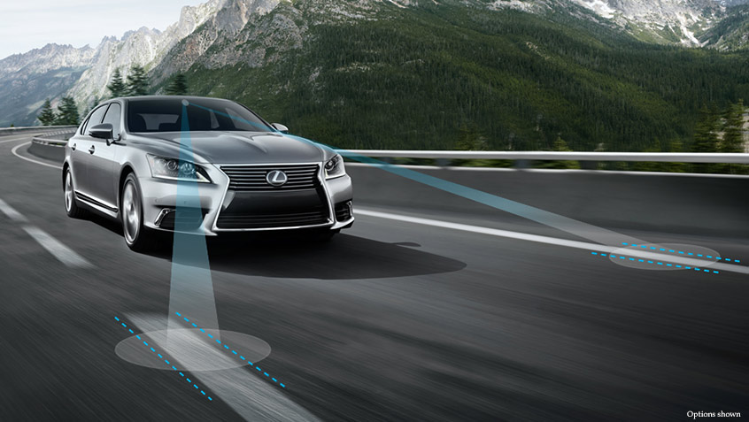
I. Tổng quan đề tài
1.3 Các yêu cầu đặt ra
+Nhận dạng làn đường và xác định hướng
+Điều khiển hướng di chuyển của xe phải phù hợp với hướng đã xác định được
+Đo tốc độ xe chính xác để có thể kiểm soát được tốc độ của xe

Slide 6
II. Cơ sở lý thuyết 2.1 Lý thuyết về các thuật toán xử lý ảnh 2.1.1 Hệ điều hành Raspbian 2.1.2 Ngôn ngữ C++ 2.1.3 Thư viện Opencv 2.1.4 Thuật toán Canny 2.1.5 Thuật toán Houghlines 2.2 Lý thuyết về điều khiển motor và servo 2.2.1 Phương pháp điều xung PWM 2.2.2 Giao tiếp UART
II. Cơ sở lý thuyết

Slide 7
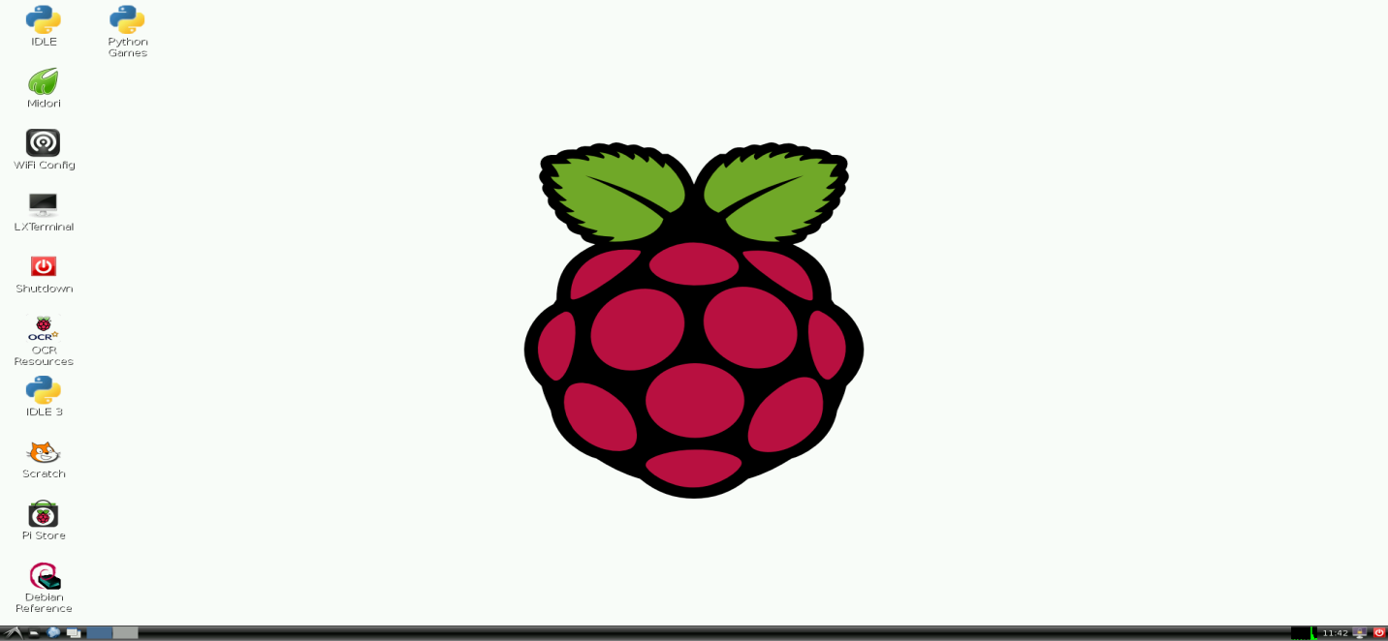
II. Cơ sở lý thuyết
II. Cơ sở lý thuyết 2.1 Lý thuyết về các thuật toán xử lý ảnh 2.1.1 Hệ điều hành Raspbian
Hình 2.1 Giao diện hệ điều hành Raspbian

Slide 8
1.3 Ngôn ngữ C++

Slide 9
III. Thiết kết hệ thống 3.1 Thiết kế phần cứng 3.1.1 Sơ đồ hệ thống 3.1.2 Thiết kế giao tiếp giữa các module 3.2 Thiết kế phần mềm 3.2.1 Thiết kế các thuật toán xử lý ảnh 3.2.2 Thiết kế các thuật toán cho phần điều khiển xe
III. Thiết kế hệ thống

Slide 10
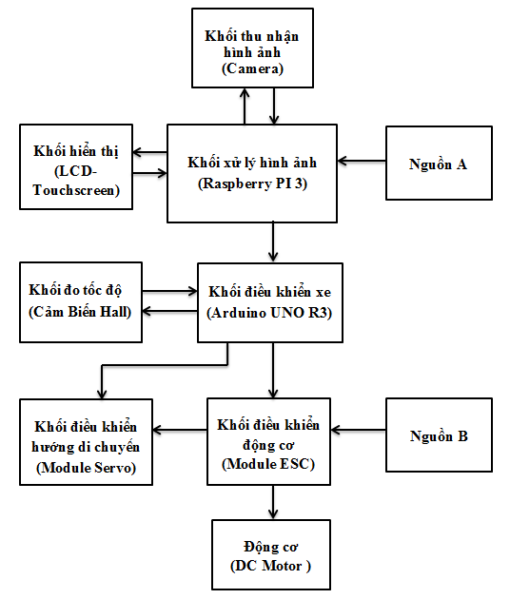
III. Thiết kế hệ thống
3.1 Thiết kế phần cứng
3.1.1 Sơ đồ hệ thống
Sơ đồ 3.1 Sơ đồ khối hệ thống

Slide 11
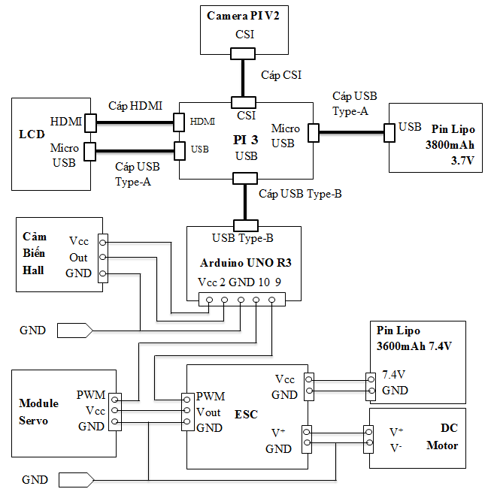
III. Thiết kế hệ thống
3.1.1 Sơ đồ hệ thống
Sơ đồ 3.2. Sơ đồ nguyên lý hệ thống

Slide 12
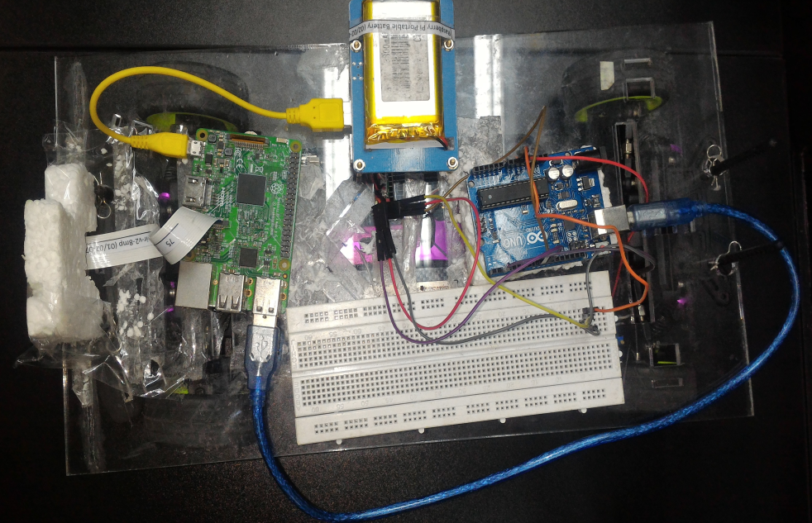
III. Thiết kế hệ thống
3.1.2 Thiết kế giao tiếp giữa các module
Hình 3.6 Hệ thống phần cứng sau khi đã lắp đặt hoàn chỉnh

Slide 13
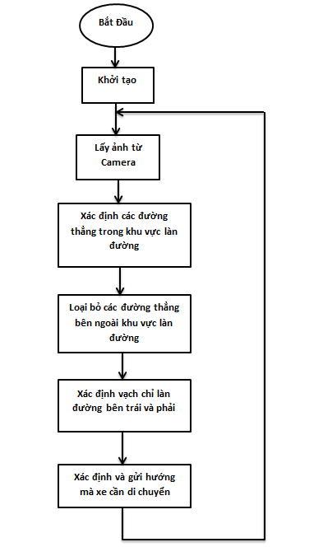
III. Thiết kế hệ thống
3.2 Thiết kế phần mềm
3.2.1 Thiết kế các thuật toán xử lý ảnh
Sơ đồ 3.3. Sơ đồ thuật toán tổng.

Slide 14
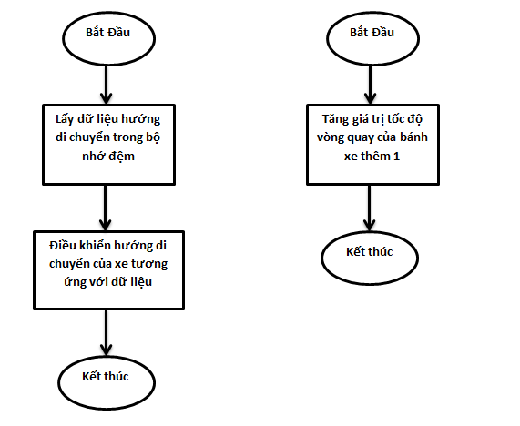
III. Thiết kế hệ thống
3.2.2 Thiết kế các thuật toán cho phần điều khiển xe
Sơ đồ 3.4 Thuật toán cho chương trình ngắt nhận dữ liệu từ khối xử lý ảnh và chương trình ngắt đo tốc độ vòng quay của bánh xe.

Slide 15
IV. Kết quả thực hiện 4.1 Các kết quả đạt được 4.2 Những hạn chế của hệ thống 4.3 Hướng phát triển hệ thống
IV. Kết quả thực hiện

Slide 16
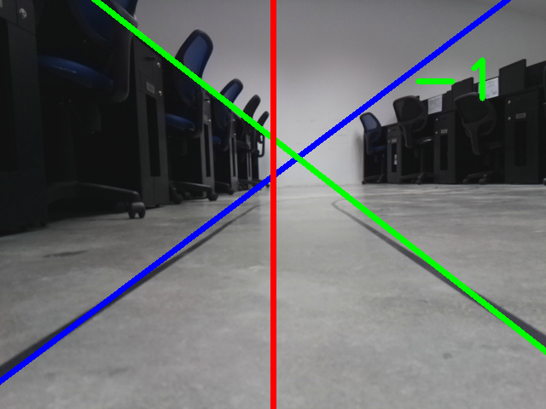
IV. Kết quả thực hiện 4.1 Các kết quả đạt được
IV. Kết quả thực hiện
+Đường thẳng màu xanh lá: chỉ vạch làn đường bên phải.
+Đường thẳng màu xanh lam: chỉ vạch làn đường bên trái.
+Đường thẳng màu đỏ: xác định vị trí giữa xe(vị trí camera).
Số màu xanh lá: góc rẻ của xe.
Hình 4.1 Xe đi thẳng

Slide 17
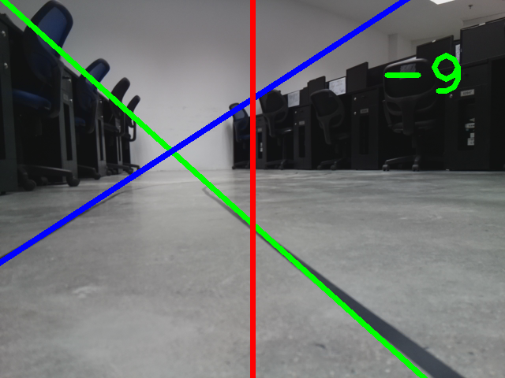
IV. Kết quả thực hiện
4.1 Các kết quả đạt được
Hình 4.2 Xe rẽ trái

Slide 18
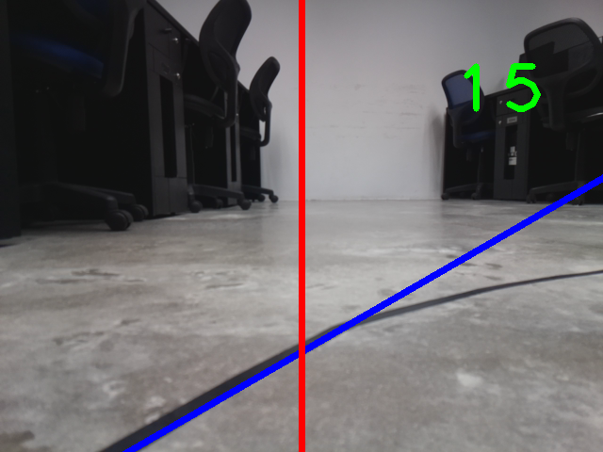
IV. Kết quả thực hiện
4.1 Các kết quả đạt được
Hình 4.3 Xe rẽ phải

Slide 19
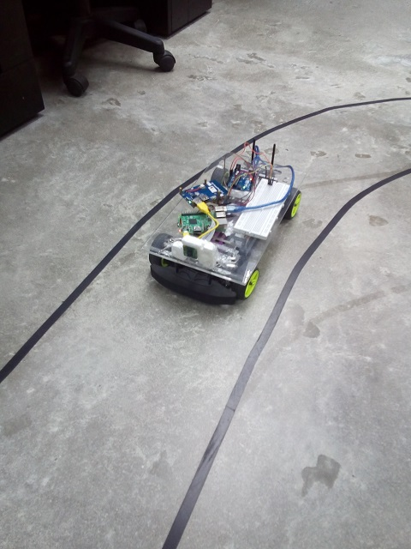
IV. Kết quả thực hiện
4.1 Các kết quả đạt được
Hình 4.4 Vận hành hệ thống.

Slide 20
Nhược điểm: +Không nhận dạng được những khúc cua với góc quá lớn. +Tầm nhìn của Camera còn hạn chế nên đôi khi gặp những điểm mù không nhìn thấy được làn đường. +Xe không có phần giảm tốc nên chỉ có thể giảm tốc độ xe bằng cách giảm tốc độ động cơ. Nên việc dừng xe đột ngột là không thể.
IV. Kết quả thực hiện
4.2 Những ưu, nhược điểm của hệ thống
Ưu điểm:
+Thu được hình ảnh từ Camera và xử lý được trên Raspberry với tốc độ 10 khung hình trên giây.
+Nhận dạng thành công làn đường.
+Tính toán được hướng mà xe cần di chuyển.
+Gửi thành công dữ liệu là hướng di chuyển từ Raspberry sang Arduino bằng giao tiếp UART.
+Điều khiển được hướng di chuyển và tốc độ xe bằng Arduino.
+Xe chạy trên làn đường được thiết kế với độ chính xác 80%.

Slide 21
4.3 Hướng phát triển hệ thống
IV. Kết quả thực hiện
Đầu tiên, cần cải thiện độ chính xác của việc nhận dạng và xác định hướng di chuyển của xe.
Tiến tới việc nhận dạng đối tượng như vật cản, biển báo giao thông
Áp dụng kỹ thuật Deep learning vào nhận dạng và xác định hướng di chuyển để cải thiện độ chính xác.
Xây dựng một ứng dụng để người dùng có thể điều khiển và tương tác với hệ thống từ xa.

Slide 22


Slide 23
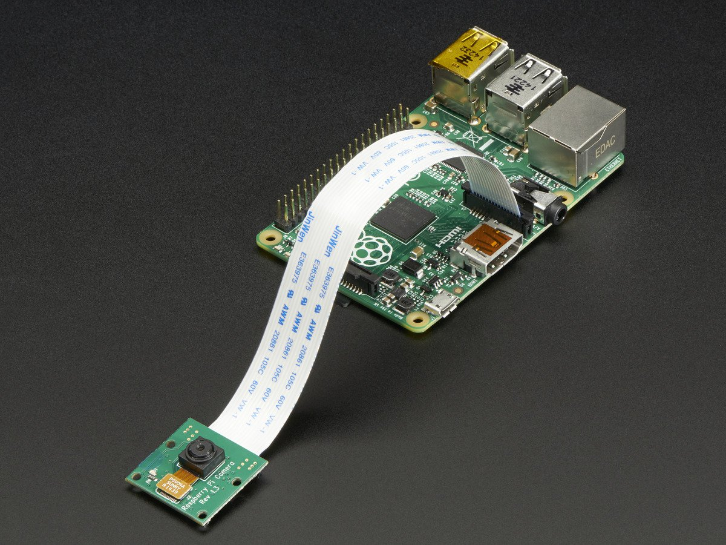
3.1.2 Thiết kế giao tiếp giữa các module
III. Thiết kế hệ thống
Hình 3.1 Giao tiếp giữa Raspberry PI 3 và Camera

Slide 24
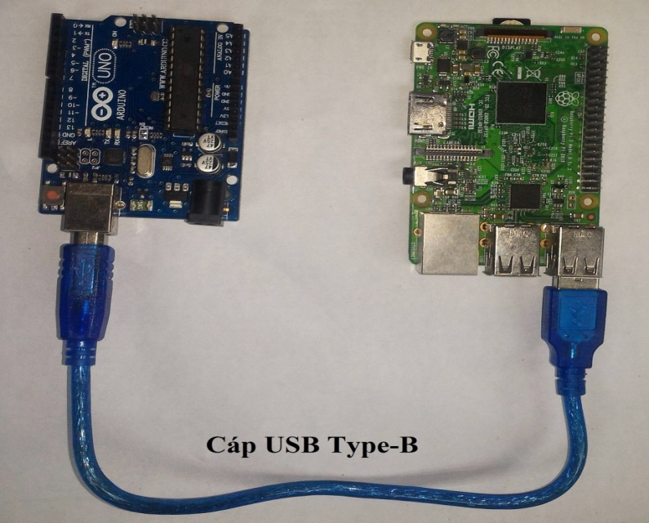
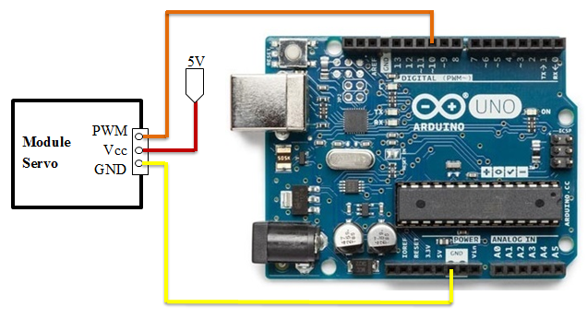
III. Thiết kế hệ thống
3.1.2 Thiết kế giao tiếp giữa các module
Hình 3.2 Kết nối Raspberry PI 3 và Arduino UNO R3
Hình 3.3 Kết nối Raspberry PI 3 và Arduino UNO R3

Slide 25
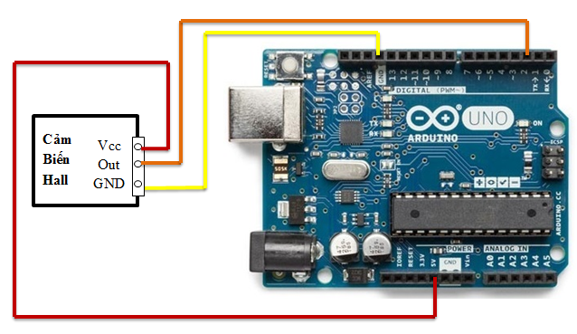
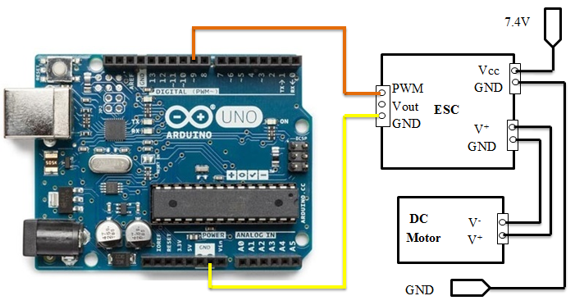
III. Thiết kế hệ thống
3.1.2 Thiết kế giao tiếp giữa các module
Hình 3.4 Kết nối Arduino UNO R3 và Cảm biến Hall
Hình 3.5 Kết nối Arduino UNO R3 và ESC, DC Motor

Slide 26
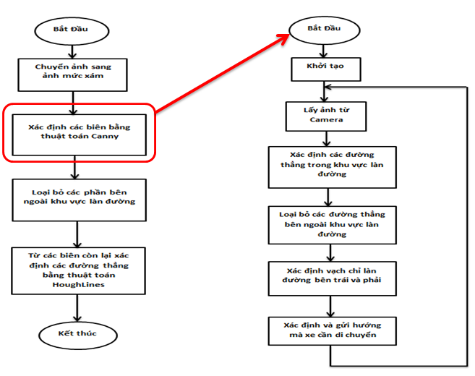
III. Thiết kế hệ thống
3.2.1 Thiết kế các thuật toán xử lý ảnh
Sơ đồ 3.4 Sơ đồ thuật toán xác định các đường thẳng trong khu vực làn đường.

Slide 27
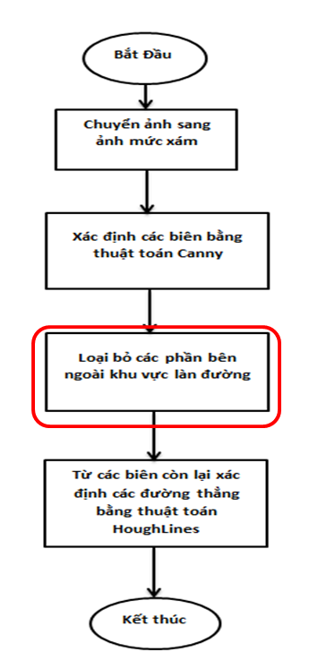
III. Thiết kế hệ thống
3.2.1 Thiết kế các thuật toán xử lý ảnh

Slide 28
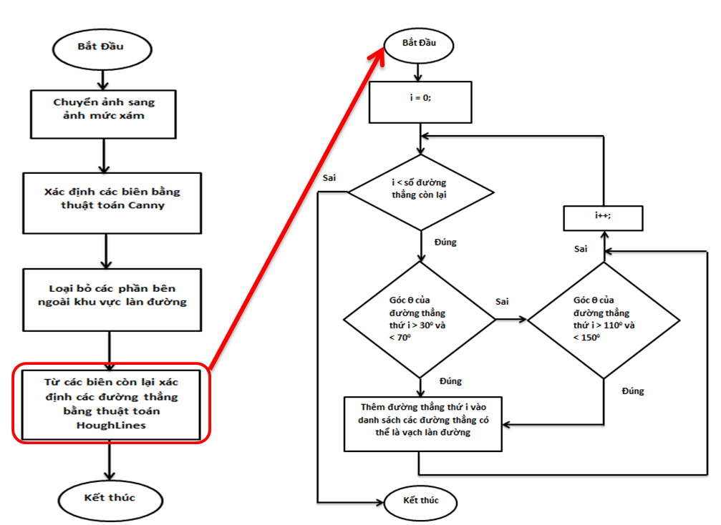
III. Thiết kế hệ thống
3.2.1 Thiết kế các thuật toán xử lý ảnh
Sơ đồ 3.5 Sơ đồ thuật toán loại bỏ các đường thẳng bên ngoài khu vực làn đường.

Slide 29
I. Tổng quan đề tài
1.4 Giải pháp sơ bộ
Sử dụng Raspberry Pi 3 xử lý hình ảnh thu được từ module Camera Pi với thư viện OpenCV để nhận dạng được làn đường và hướng mà xe cần di chuyển.
Gửi dữ liệu (hướng mà xe cần di chuyển) từ Raspberry PI 3 sang Arduino UNO R3 thông qua giao tiếp UART.
Điều khiển hướng di chuyển, xác định và kiểm soát tốc độ của xe bằng Arduino UNO R3.

